Slide 1
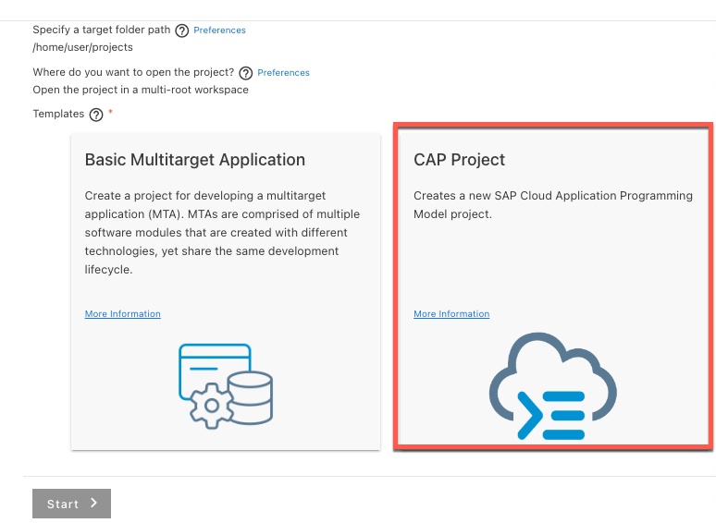
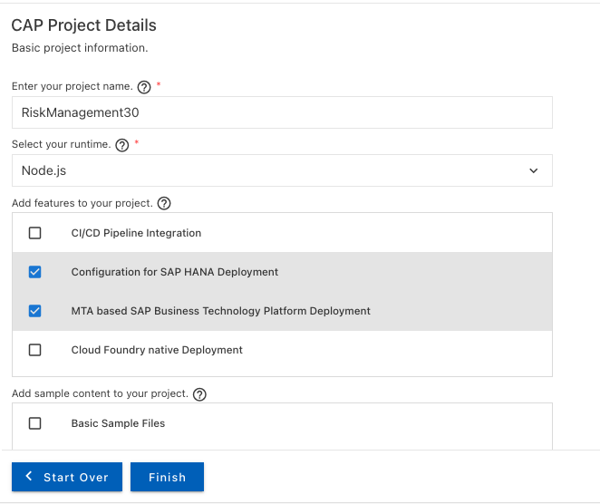
CAP Project 구성
Template를 통해 빠르게 CAP Project 생성. MTA(Multi Target Application) 타입 생성
Example source : https://github.com/SAP-samples/cloud-cap-risk-management/tree/master/templates/create-cap-application

Slide 2
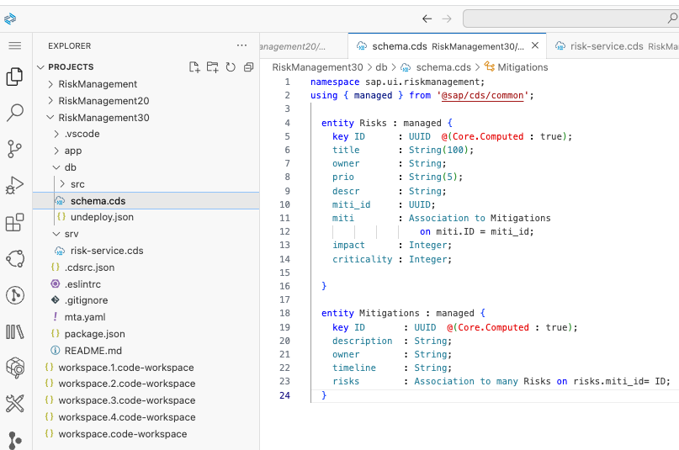
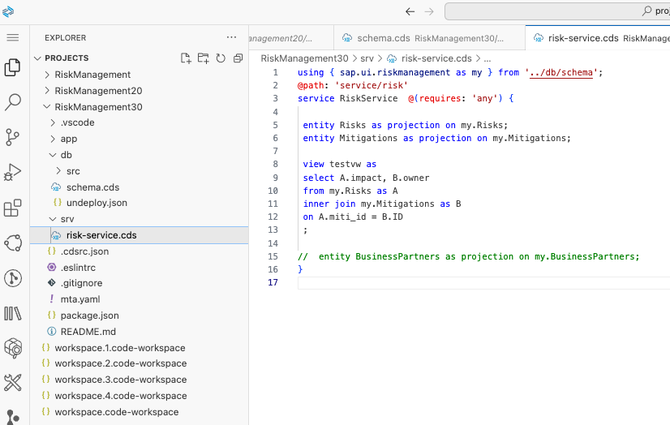
CAP Project 구성
HANA HDI container 생성.

Slide 3
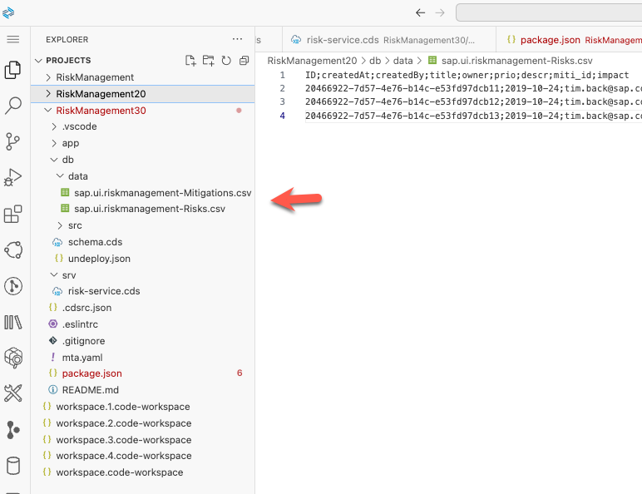
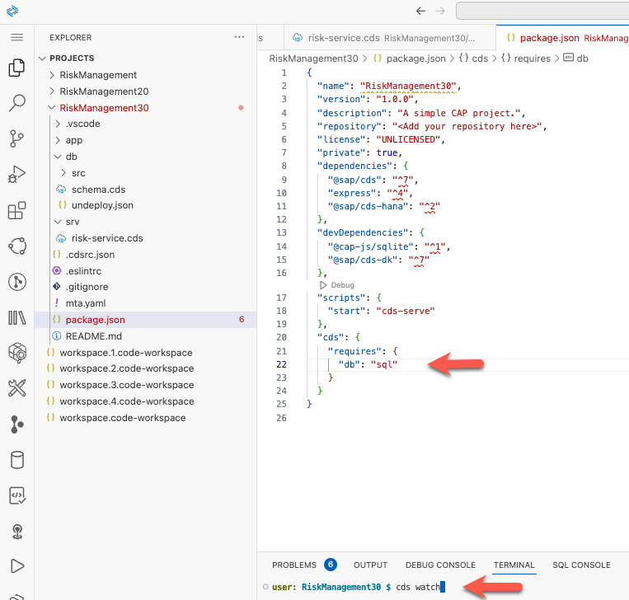
CAP Project 구성
Mockup 데이타 구성

Slide 4
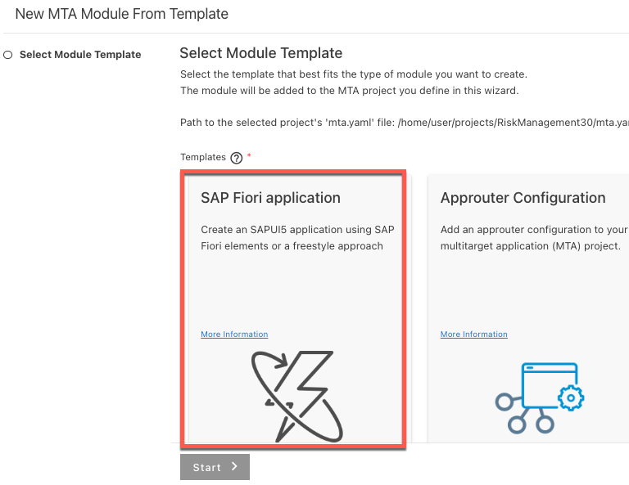
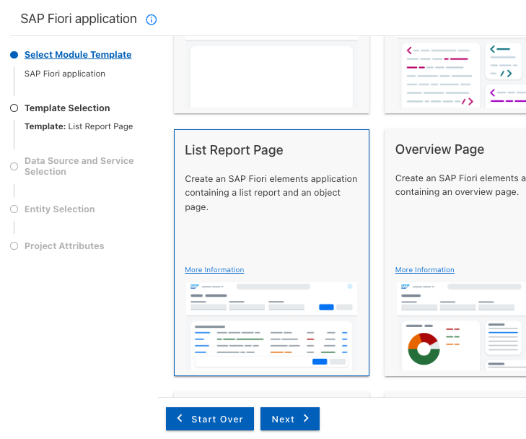
Fiori App구성
UI 생성 – Fiori application

Slide 5
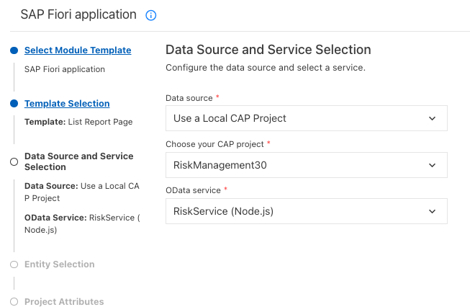
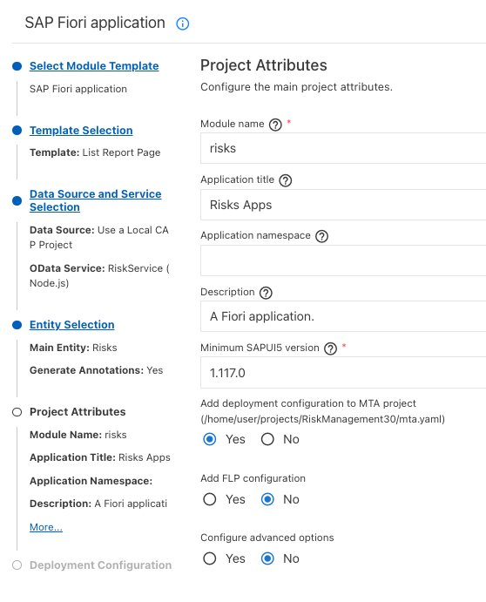
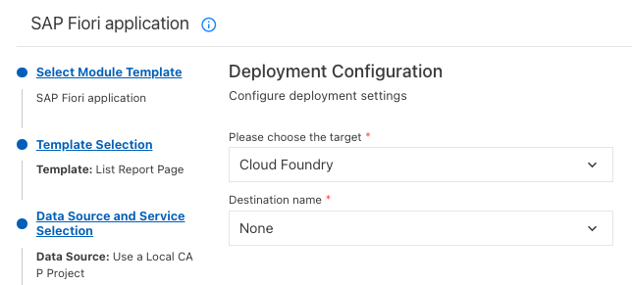
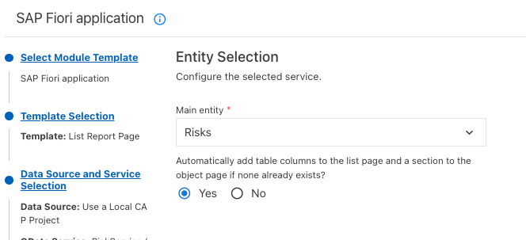
Fiori App구성
UI 생성 – Fiori application, Local CAP 선택

Slide 6
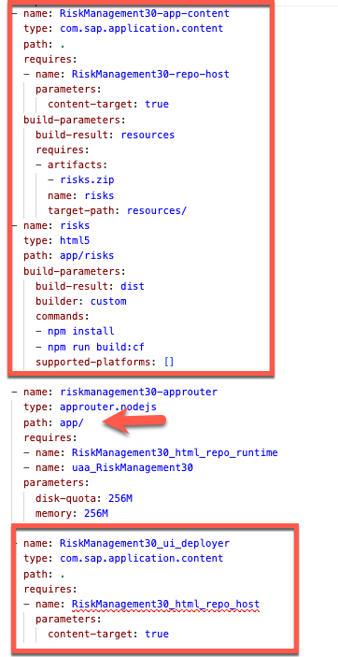
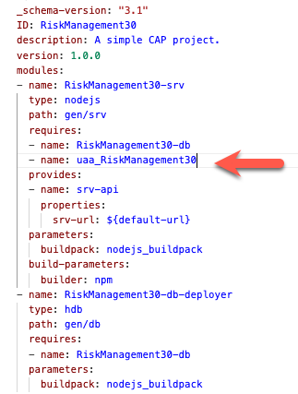
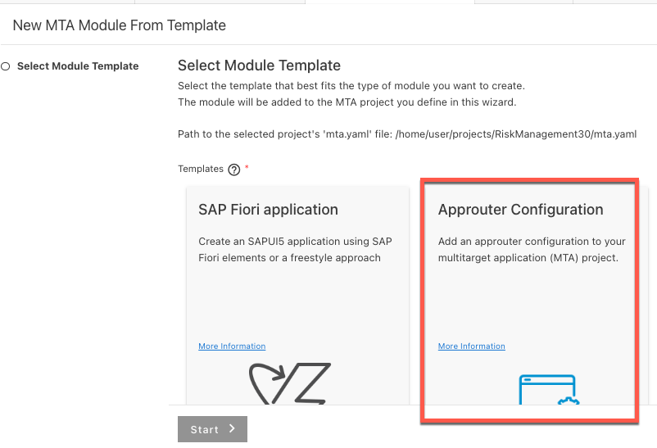
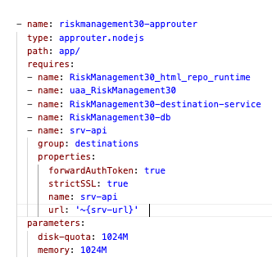
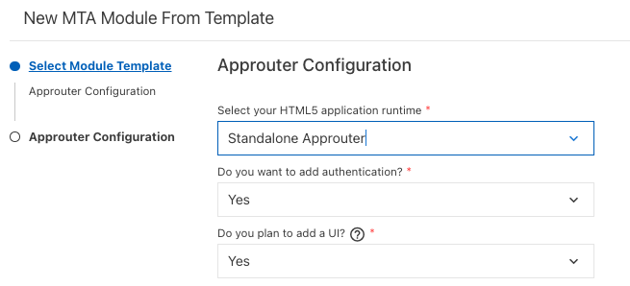
Approuter 구성
AppRouter 구성. Mta.yaml파일 수정
삭제
삭제

Slide 7
AppRouter 구성
Package.json
Xs-app.json
{
"welcomeFile": "/app/risks/webapp/index.html",
"authenticationMethod": "route",
"sessionTimeout": 30,
"logout": {
"logoutEndpoint": "/do/logout",
"logoutPage": "/"
},
"routes": [
{
"source": "^/app/(.*)$",
"target": "$1",
"localDir": ".",
"authenticationType": "xsuaa"
},
{
"source": "^/(.*)$",
"target": "$1",
"destination": "srv-api",
"csrfProtection": false,
"authenticationType": "xsuaa"
}
]
}
{
"name": "approuter",
"description": "Node.js based application router service for html5-apps",
"engines": {
"node": "^16.0.0"
},
"dependencies": {
"@sap/approuter": "^14.3.0"
},
"scripts": {
"start": "node node_modules/@sap/approuter/approuter.js",
"start-local": "node node_modules/@sap/html5-repo-mock/index.js"
},
"version": "1.0.0",
"main": "index.js",
"keywords": [],
"author": "",
"license": "ISC"
}

Slide 8
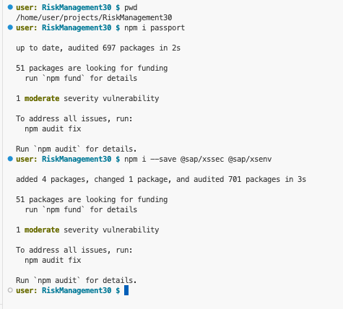
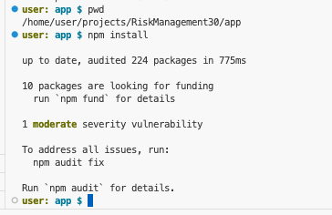
NPM install
NPM library 구성, passport, xssec, xsenv …

Slide 9
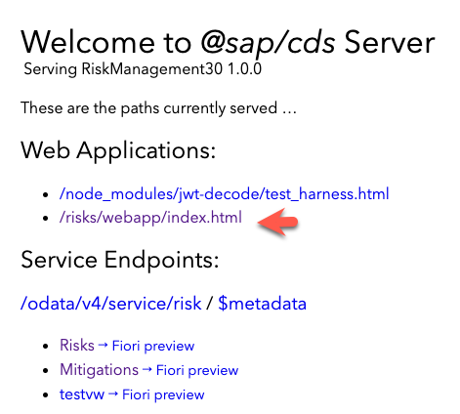
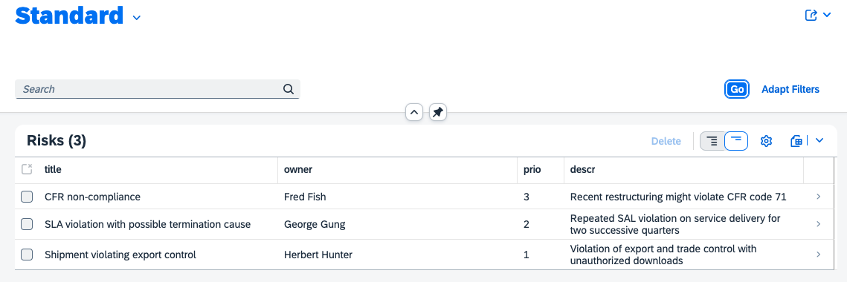
Local Testing
$>cds watch

Slide 10
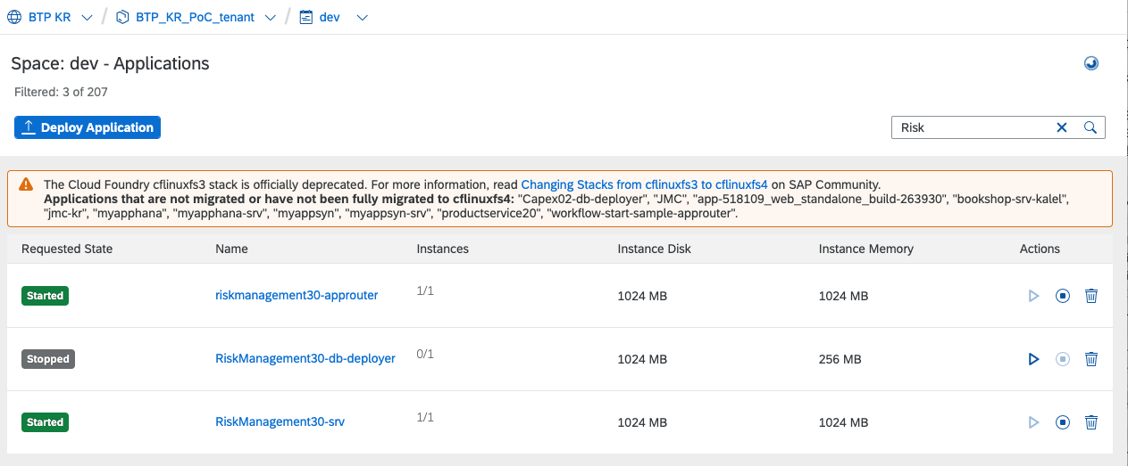
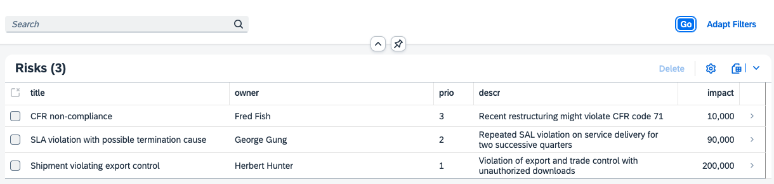
Build & Deploy & Testing
Mta.yaml파일 우클릭 → Build
Mta_archives/RiskManagement30_1.0.0.mtar 파일 확인 → 우클릭 → Deploy

